Slide 1


IMPEL REVIEW INITIATIVE
Kosovo
Priština, 3. – 6. listopadu 2015

Slide 2

„Review team“
Tony Liebregts, Netherlands (MoIE/Inspectorate )
(team leader)
Rob Kramers, Netherlands (MoIE/Rijkswaterstaat)
(rapporteur)
Anna Gustafsson, Sweden, Linköping Municipality
Eleanor Swan, UK- Scotland, Scottish EA
Birna Guttormsdottir, Iceland, Iceland EA
David Hudson, UK – England, EA
Judita Adamová, Czech Republic, ČIŽP
Notes:
Tony - Ministry of Infrastructure and the Environment / Inspectorate
Rob - Ministry of Infrastructure and the Environment / Rijkswaterstaat

Slide 3
„Kosovo team“
Bedri Halimi, Chief inspector
Florije Kqiku, Head of Division – IRI Coordinator
Muhamet Malsiu, Director of Departement for EP
Mustaf Hyseni, Head of Division, Inspect for EWN
Nezakete Hakaj, Head of Division of EP from IP
Ismail Hetemaj, Head of Division for NP
Safete Kuci, Inspector in Division for EWN

Slide 4
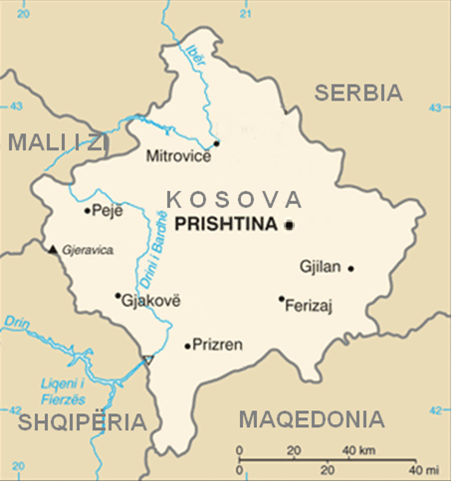
Kosovská republika
Rozloha 10908 km²
1,9 mil. obyvatel
2000 – 2008 správa OSN a NATO
17.2.2008 nezávislost
38 místních samospráv
Nezávislost Kosova uznává 109 zemí, 23 (z 28) zemí EU
Prezident, Parlament o 120 zástupcích
Dohoda o stabilizaci a přidružení ( 27.10.2015 Strasbourg a 2.11.2015 Priština)
Notes:
Shqiperia je asi Albánie ☺
Mali Černá Hora
Rozloha a obyvatelstvo zhruba jako JmK a ZK dohromady
Neuznává Kypr, Řecko, Rumunsko, Slovensko, Španělsko

Slide 5
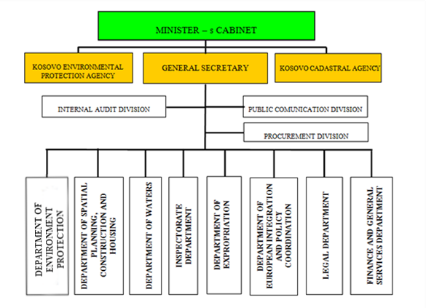
The Ministry of Environment and Spatial Planning (MESP)
Notes:
Součástí ministerstva je Kosovská agentura ochrany životního prostředí, jejíž součástí je hydrometeoroligcký ústav
Ministerstvo má celkem 294 zaměstnanců

Slide 6
„Inspectorate of MESP“
Útvar pro Inspekci životního prostředí, vody a přírody
  6 inspektorů životního prostředí
  3 inspektoři ochrany vod
  1 inspektor ochrany přírody
Útvar pro Inspekci staveb a územního plánování
  3 inspektoři územního plánování
  1 inspektor staveb
  Zákon o inspekci životního prostředí, vody, přírody, staveb a územního plánování
Notes:
Zákon upravuje např. i požadavky na vzdělání inspektora a že mu mají být poskytnuty OOP

Slide 7
Místní úroveň - samosprávy
  „Municipal Inspectorate of Environmental Protection“
  Dle místní situace až 3 lokální inspektoři (minimálně 1)
  Zodpovědnost vůči místní samosprávě
  Kontrola samosprávních environmentálních povolení (municipal environmental permit)
  „Municipal Inspectorate of construction“
Notes:
Inspektoři místní samosprávy údajně moc nefungují

Slide 8
Legislativa
  Snaha o plnou implementaci směrnic Evropského parlamentu a Rady
  Povolení
  Integrované povolení (30 zařízení)
  (Národní) environmentální povolení (několik set subjektů?)
  Samosprávní/lokální environmentální povolení
  Zařazení záměrů podle procesu EIA
  Vede ministerstvo

Slide 9
Povolení
(Národní) environmentální povolení
  Záměry vyžadující environmentální souhlas (EIA)
  Vydává ministerstvo
  Musí být získáno do 6 měsíců od uvedení záměru do provozu
  Kontrolu provádí inspekce ministerstva
  Zatím vydáno 1 a 28 probíhá (?)
  Aktuálně probíhá „inventarizace“ technologií vyžadujících tento typ povolení

Slide 10
Povolení
  Samosprávní/lokální environmentální povolení
  Záměry, které nepotřebují environmentální souhlas
  Vydává místní samospráva
  Podléhají kontrole inspektorů místní samosprávy
  Jejich počet není známý

Slide 11
Povolení
  Integrované povolení
  Vydává ministerstvo
  Kontrolu provádí inspekce ministerstva
  Zatím vydána 2 a 5 probíhá (celkem 30 zařízení)
  Dostupná na webu ministerstva
  Inspekce se formálně vydávání neúčastní
  Povinnost být v souladu se zákonem (mít povolení) do 31.12.2017

Slide 12
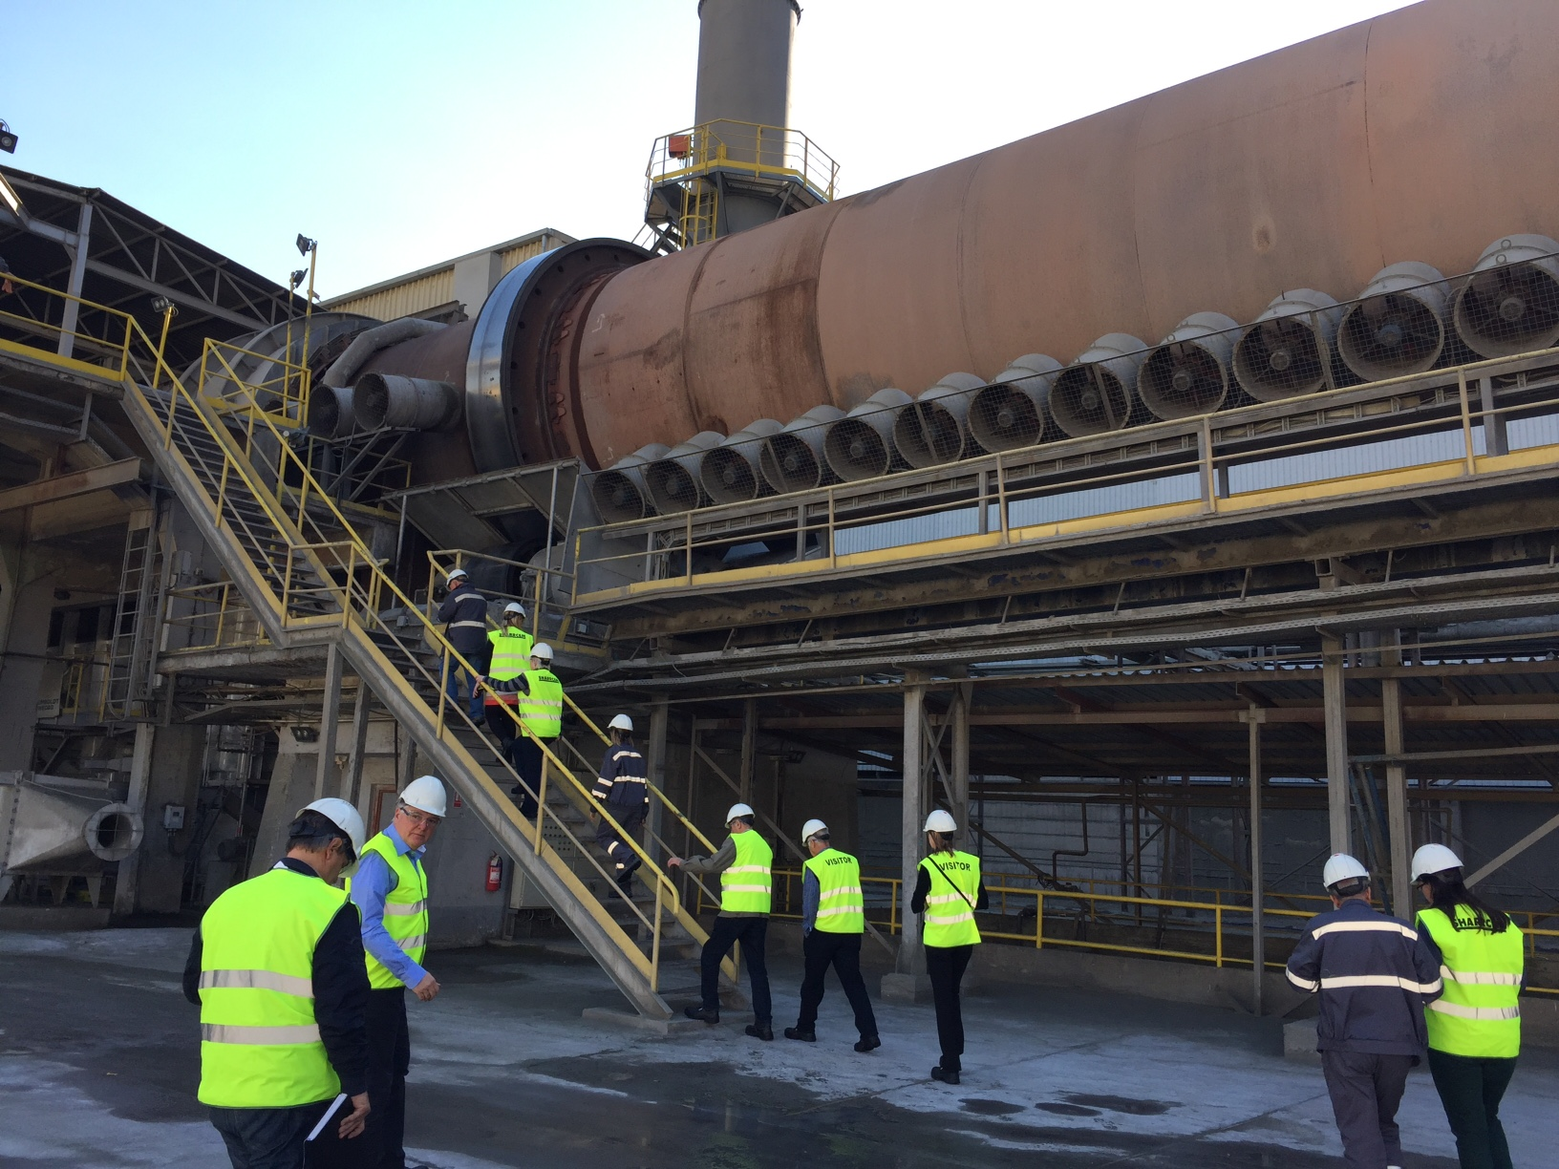
Exkurze

Slide 13
Exkurze
Cementárna Sharrcem (Hani i Elezit)
  Pilotní projekt pro vydávání integrovaného povolení (twinning )
  Povolení č. 1
  Suchá metoda výroby slínku
  Řada opatření (látkové filtry za rotační pecí, chladičem slínku, surovinovou mlýnicí)
  Kapalná paliva, žádné odpady
  Zodpovědnost za místní komunitu

Slide 14
Plánování inspekcí
Nepoužívá se posouzení rizik
Vyhledávání provozů, které by měly získat ES
Vyhledávání provozů, které by měly získat EP
Kontrola zařízení s ES nebo EP
Plánuje se zhruba 50 % objemu kontrole (cca 150 kontrol)
Dalších 50 % podněty
Plán rozepsaný na čtvrtletí
Notes:
Žádný IRAM ☺

Slide 15
Inspekce
Plánované inspekce
  Pravidelné kontroly na základě plánu
  Většinou předem ohlášené
  Větší tematický i časový rozsah
Neplánované inspekce
  Mimořádné, většinou na základě podnětu
  Zaměřené na konkrétní problém
Notes:
Přidat proklik na protokol a Zprávu o kontrole z kontroly bez non-compliance a s non-compliance

Slide 16
Inspekce
  Kontrolní inspekce
  Specifický nástroj („zdvořilého varování“)
  Po termínu stanoveném inspektorem pro konkrétní (ne)shodu (většinou termínem v protokolu)
  Po termínu stanoveném ve formálním dopisu

Slide 17
Děkuji za pozornost
Judita Adamová
adamova_judita@ol.cizp.cz
www.cizp.cz

